Slide 1
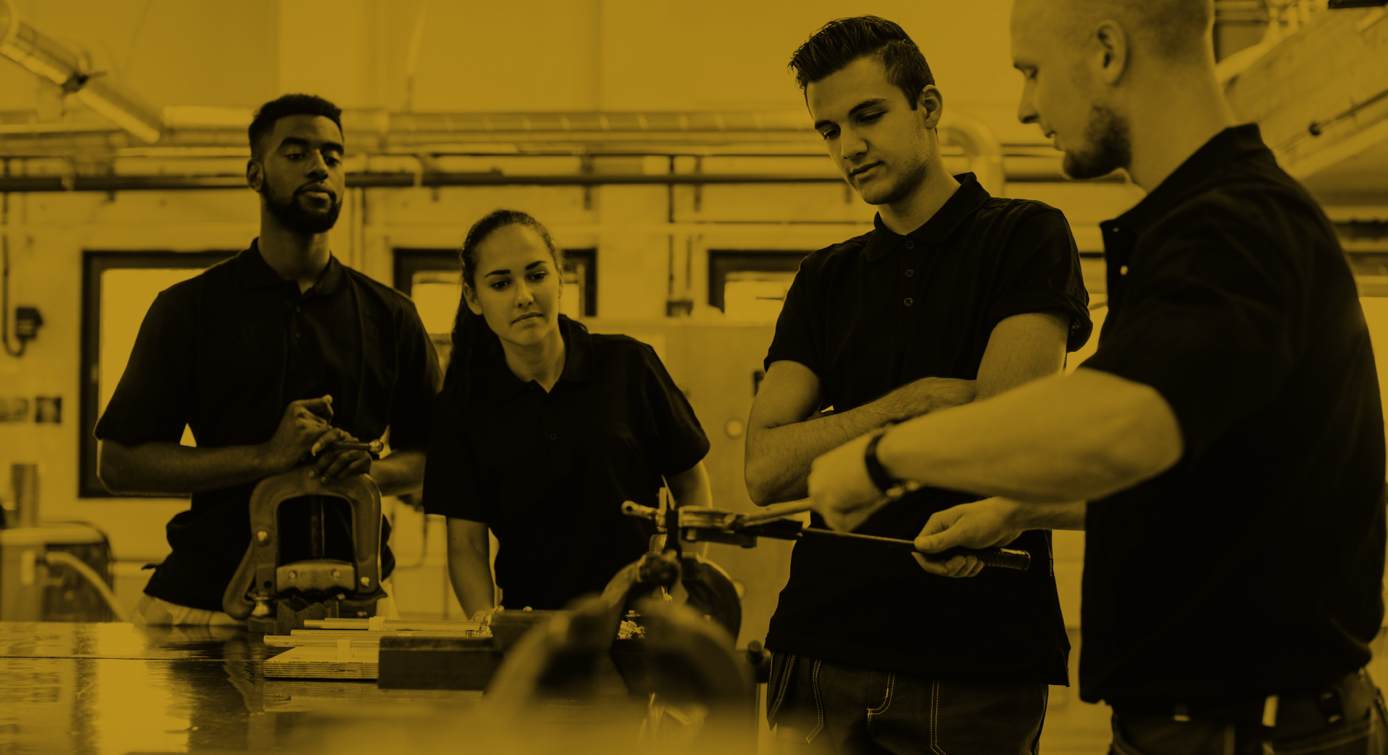
Om arbetsmiljö och risker för arbetsrelaterade skador och sjukdomar inom bygg och anläggning
Denna presentation innehåller länkar till filmer
på Youtube. Se till att det finns internetuppkoppling.
Tryck på ”Aktivera innehåll” i dialogrutan för att
möjliggöra uppspelning av film direkt i presentationen.

Slide 2

AVSNITT 1:
Arbetsmiljö

Slide 3

Vad är arbetsmiljö?

Slide 4
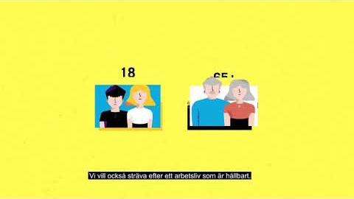

Slide 5

Vad kan det bero på att det är vanligare att unga människor skadar sig på jobbet?

Slide 6
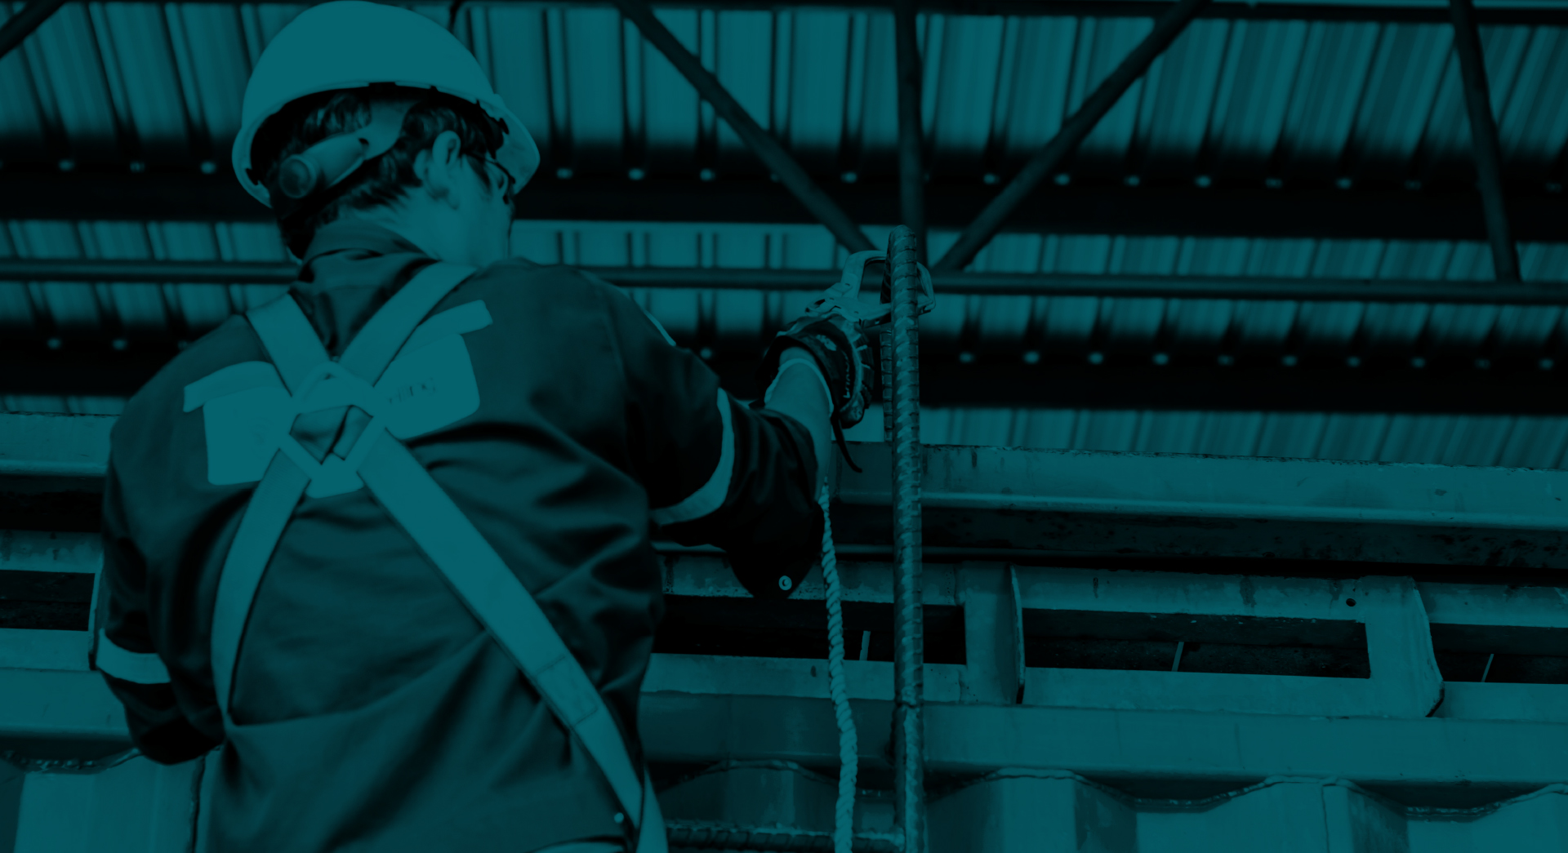
De flesta av er kommer förhoppningsvis att arbeta i en god arbetsmiljö, men en del av er kommer upptäcka saker som inte är så bra.
Vad gör ni då?

Slide 7
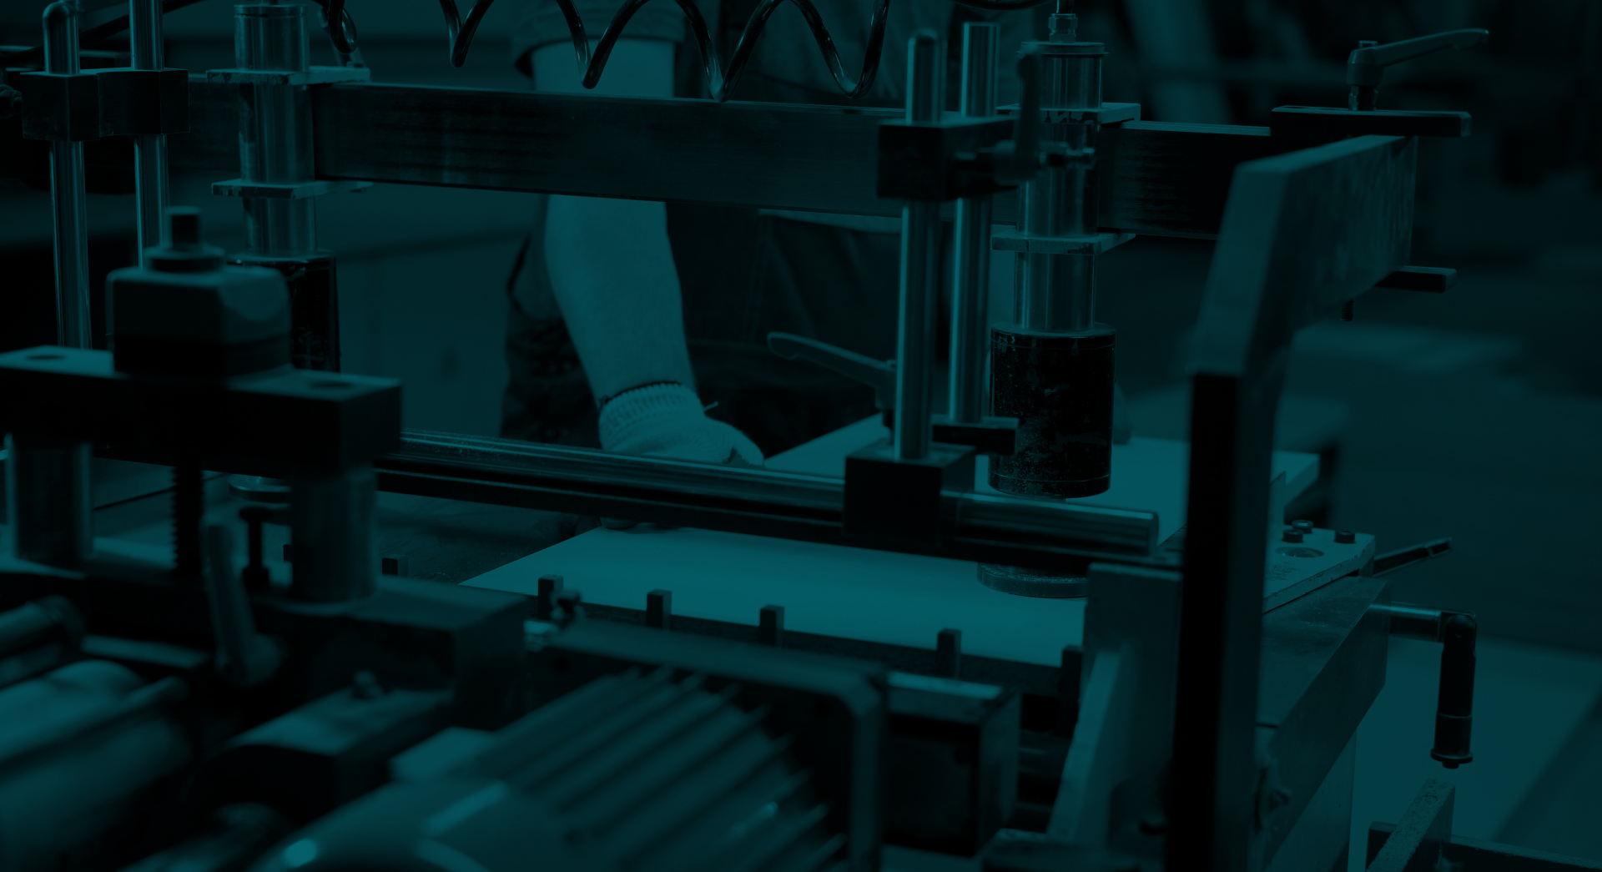
Det är troligt att många fall av dålig arbetsmiljö aldrig uppmärksammas.
Vad tror ni att det kan bero på?

Slide 8
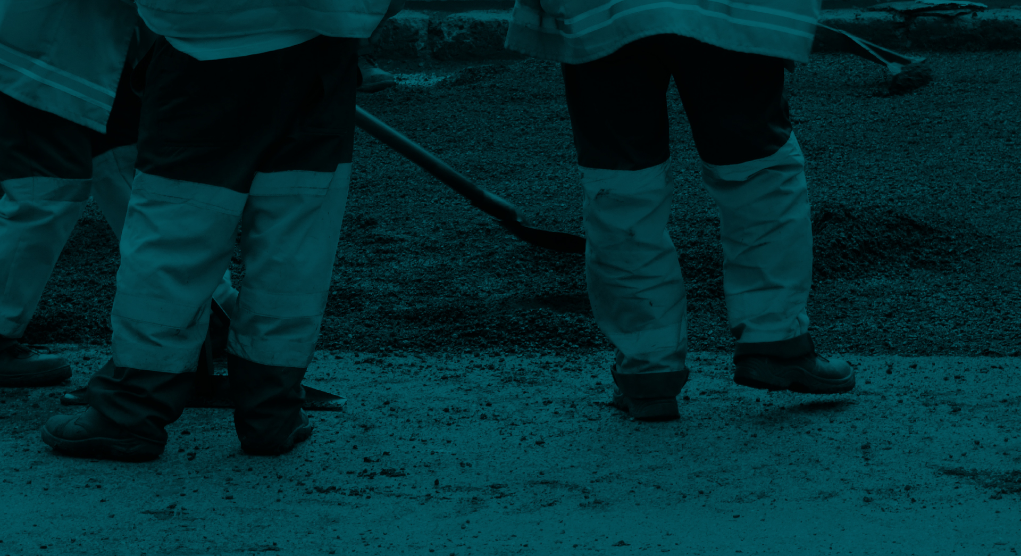
De flesta arbetsplatser uppfyller kraven på en god arbetsmiljö, men en del gör inte det.
Vad kan det bero på?

